Slide 1
MOCKUPS
140805_Mockups_MegacablePublicidad
Aplicó: Hansel Abraham Mendoza García y Eduardo Rodríguez Velasco
Responsable del Proyecto: Connie Larios
Fecha: 18/08/2014

Slide 2
Principal

Slide 3
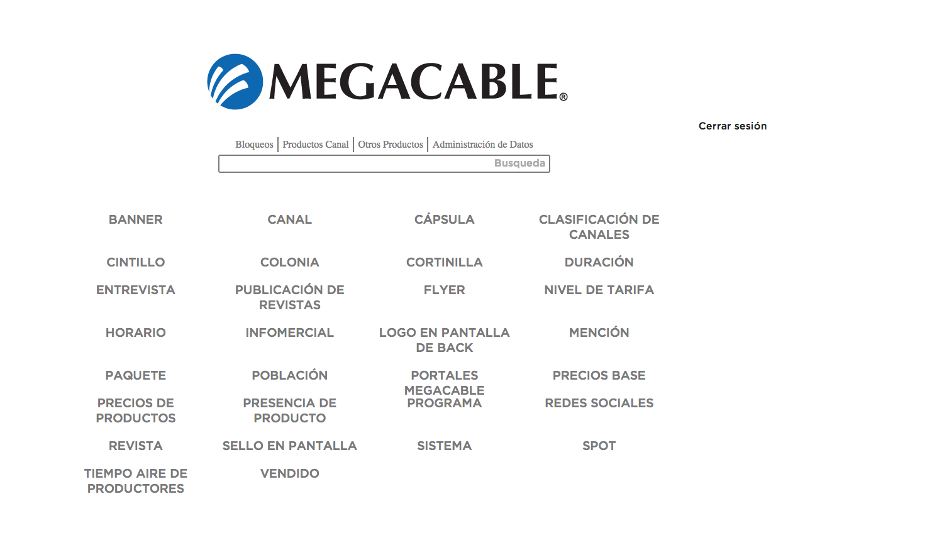
MegacablePublicidad

Slide 4
Horario

Slide 5
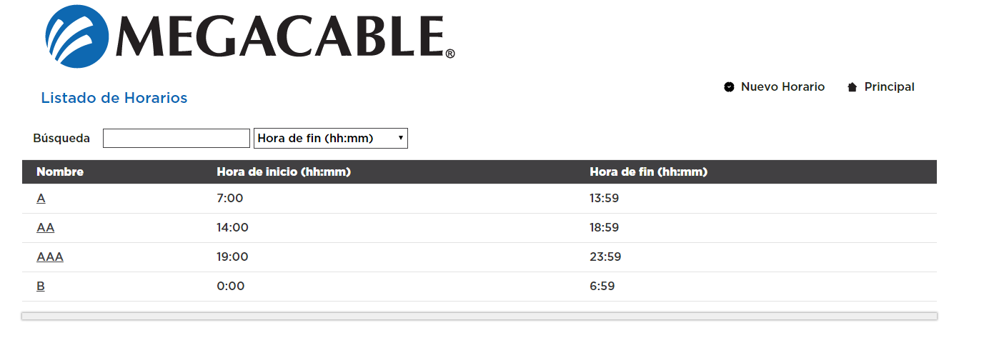
MegacablePublicidad
Listado
Pantalla donde se listaran los horarios

Slide 6
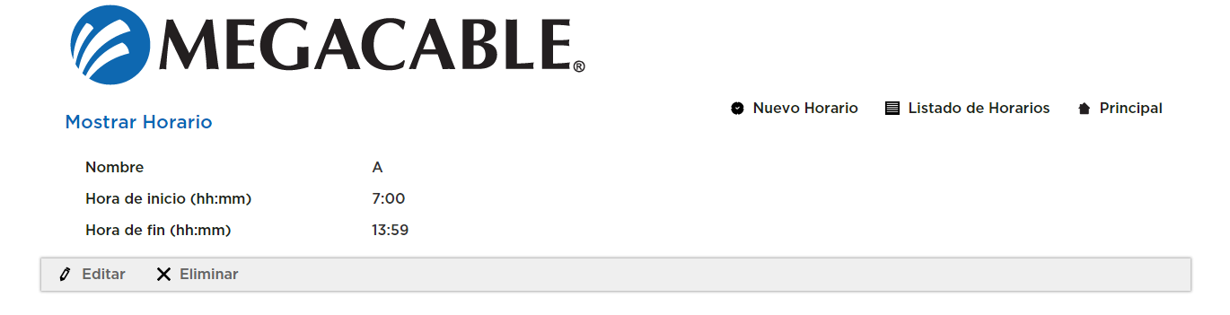
MegacablePublicidad
Detalle
Pantalla donde se mostrara el detalle de los horarios

Slide 7
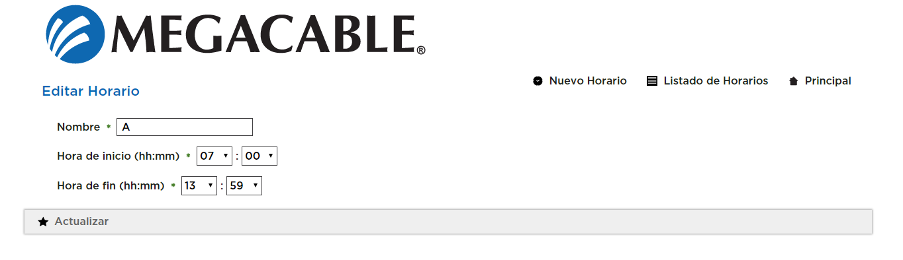
MegacablePublicidad
Edición
Pantalla que permitirá editar la información de los horarios

Slide 8
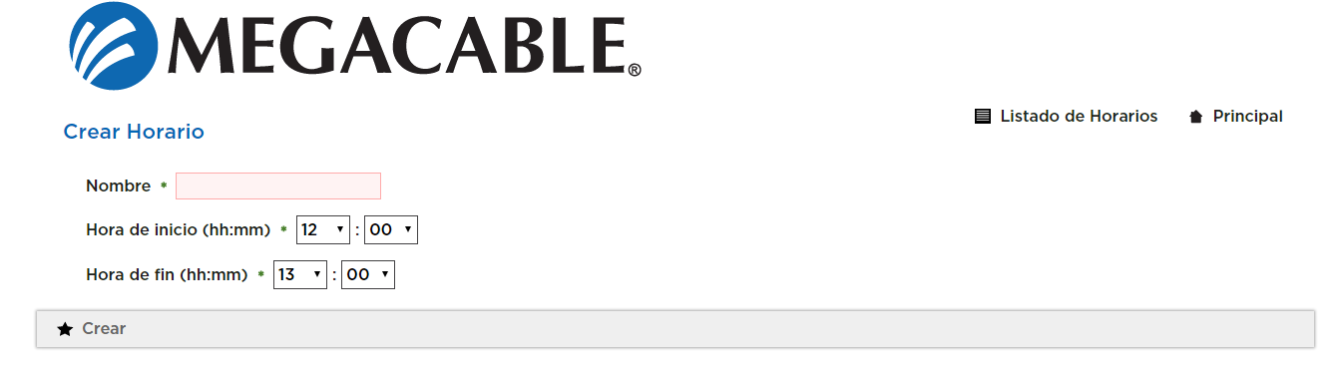
MegacablePublicidad
Creación
Pantalla para crear un horario

Slide 9
Duración

Slide 10
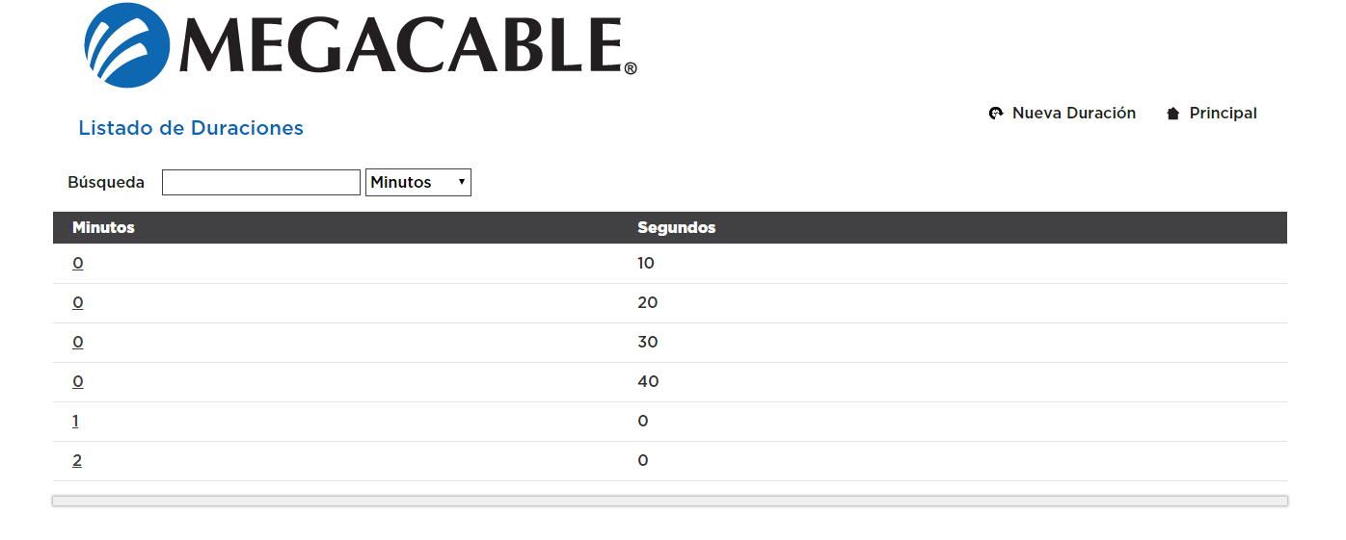
MegacablePublicidad
Listado
Pantalla donde se listaran las duraciones

Slide 11
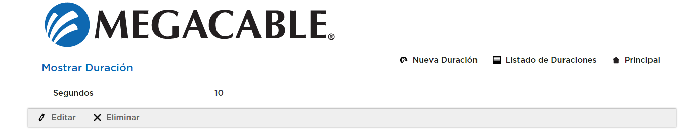
MegacablePublicidad
Detalle
Pantalla donde se mostrara el detalle de las duraciones

Slide 12
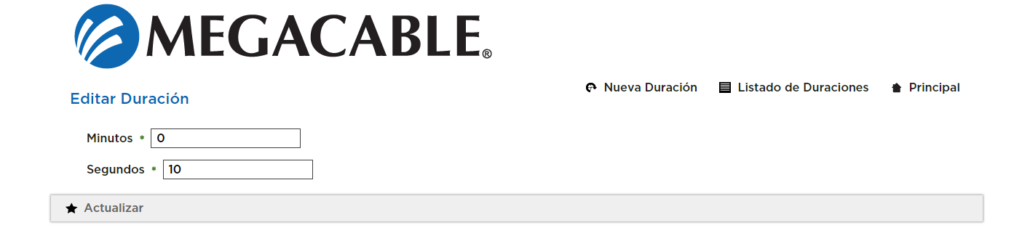
MegacablePublicidad
Edición
Pantalla que permitirá editar la información de las duraciones

Slide 13
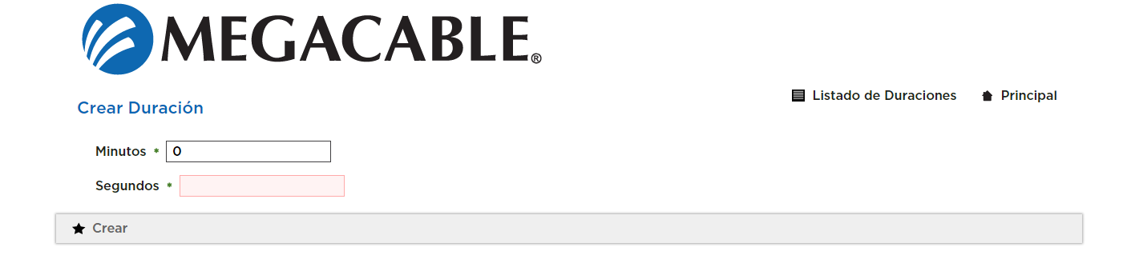
MegacablePublicidad
Creación
Pantalla para crear una duración

Slide 14
Clasificación Canal

Slide 15
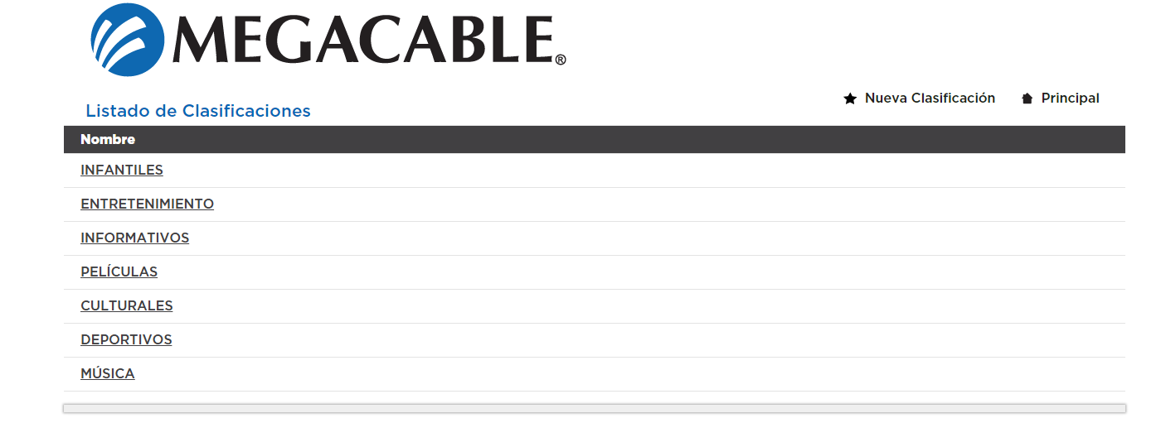
MegacablePublicidad
Listado
Pantalla donde se listaran las clasificaciones

Slide 16
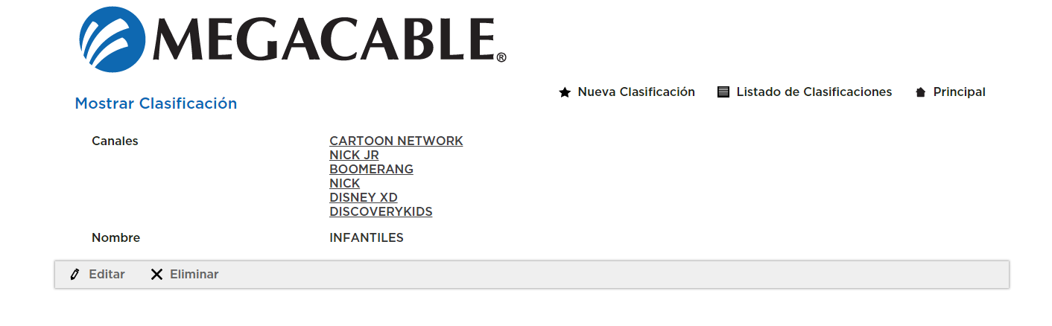
MegacablePublicidad
Detalle
Pantalla donde se mostrara el detalle de la clasificación

Slide 17
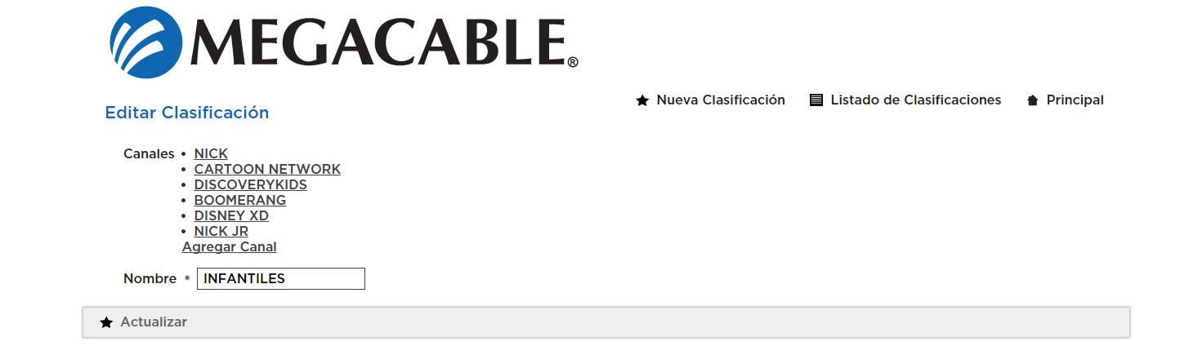
MegacablePublicidad
Edición
Pantalla que permitirá editar la información de la clasificación

Slide 18
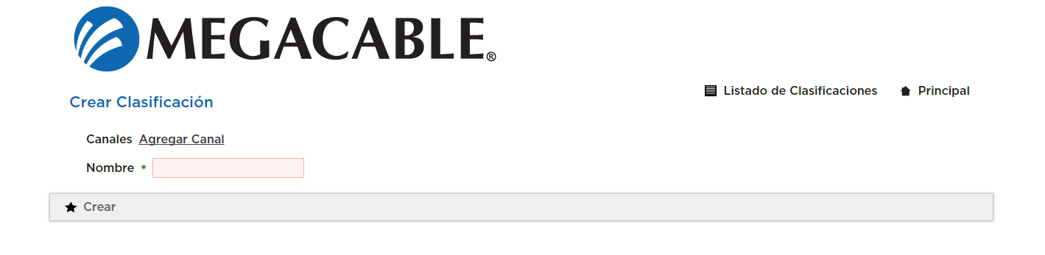
MegacablePublicidad
Creación
Pantalla para crear las clasificaciones

Slide 19
Canal

Slide 20
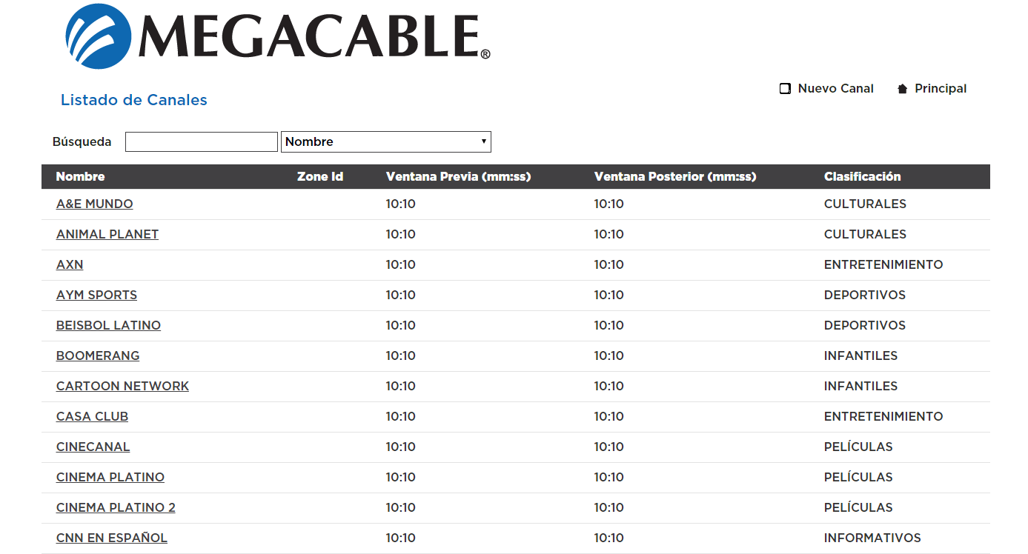
MegacablePublicidad
Listado
Pantalla donde se listaran los canales

Slide 21
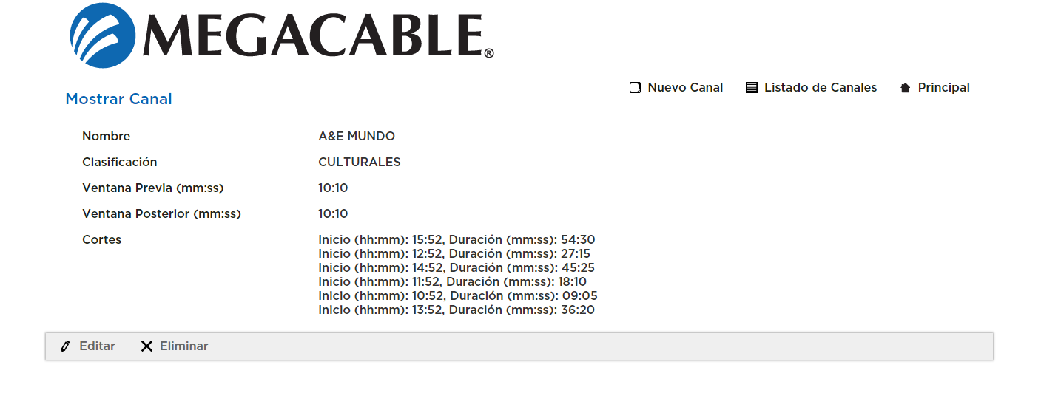
MegacablePublicidad
Detalle
Pantalla donde se mostrara el detalle del canal

Slide 22
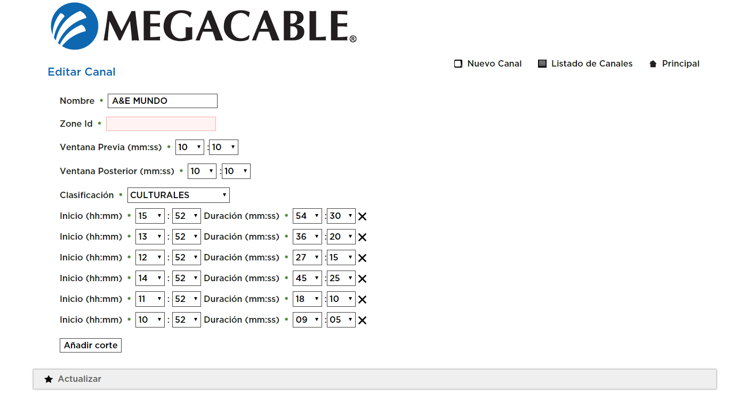
MegacablePublicidad
Edición
Pantalla que permitirá editar la información del canal

Slide 23
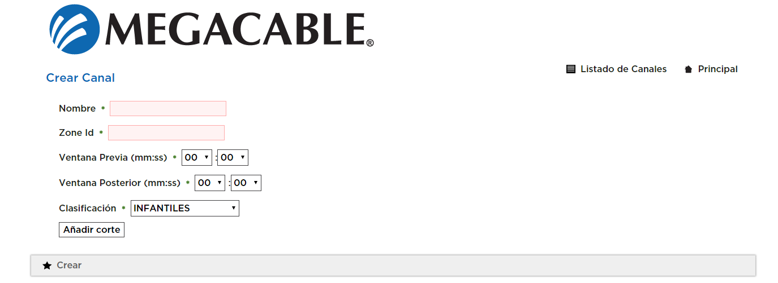
MegacablePublicidad
Creación
Pantalla para crear los canales

Slide 24
Nivel de Tarifa

Slide 25
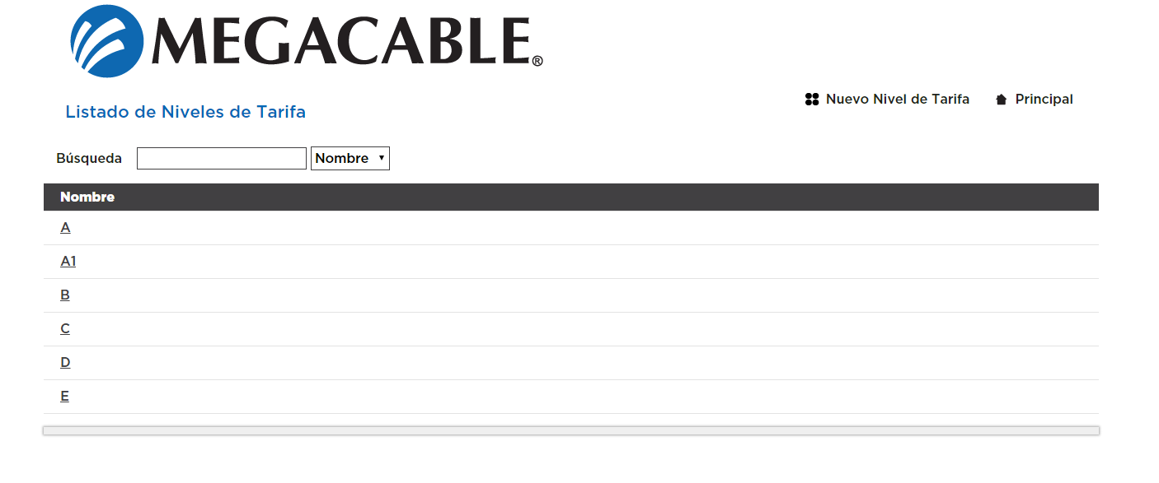
MegacablePublicidad
Listado
Pantalla donde se listaran los niveles de tarifa

Slide 26
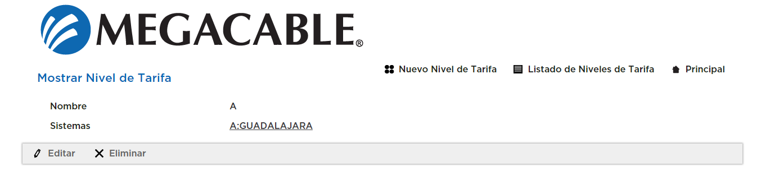
MegacablePublicidad
Detalle
Pantalla donde se mostrara el detalle de los niveles de tarifa

Slide 27
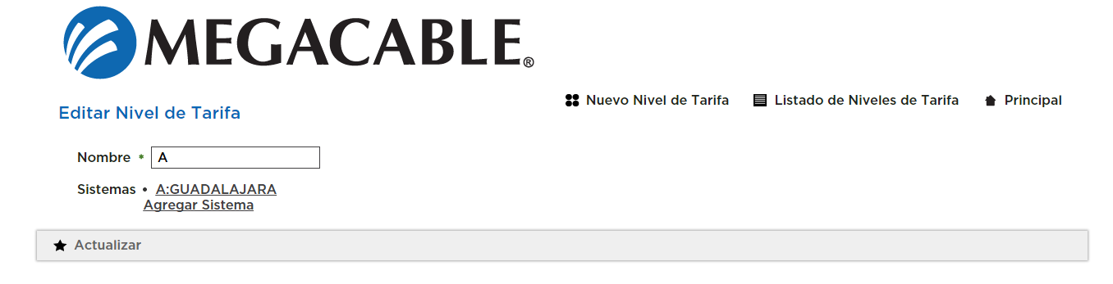
MegacablePublicidad
Edición
Pantalla que permitirá editar la información de los niveles de tarifa

Slide 28
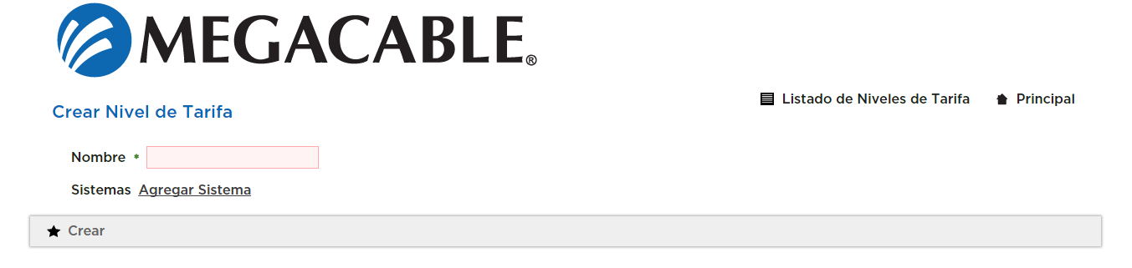
MegacablePublicidad
Creación
Pantalla para crear un nivel de tarifa

Slide 29
Sistema

Slide 30
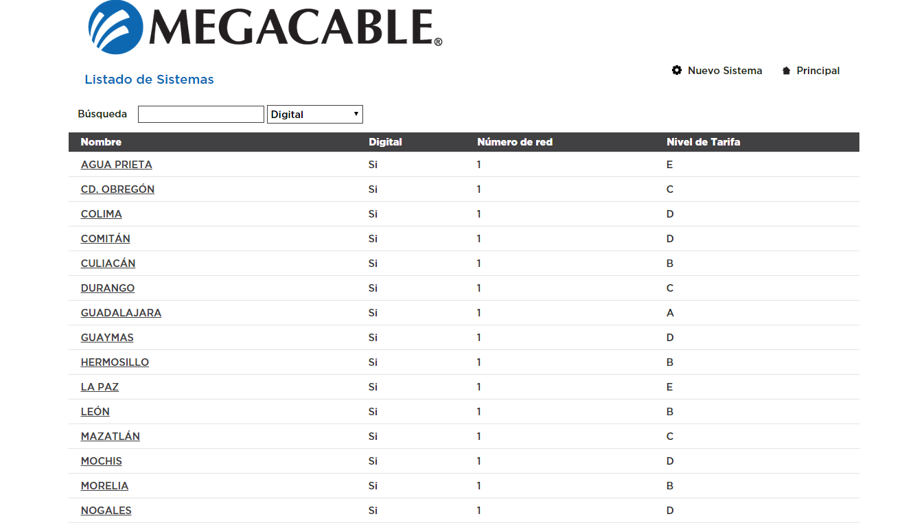
MegacablePublicidad
Listado
Pantalla donde se listaran los sistemas

Slide 31
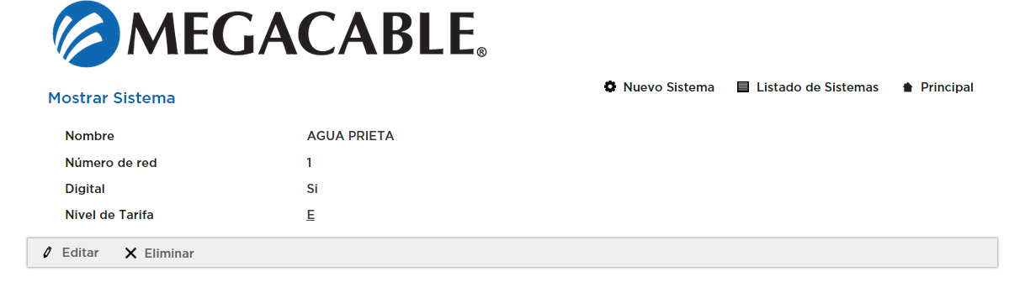
MegacablePublicidad
Detalle
Pantalla donde se mostrara el detalle de los sistemas

Slide 32
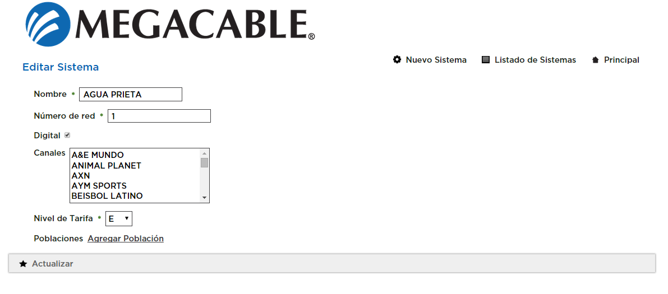
MegacablePublicidad
Edición
Pantalla que permitirá editar la información de los sistemas

Slide 33
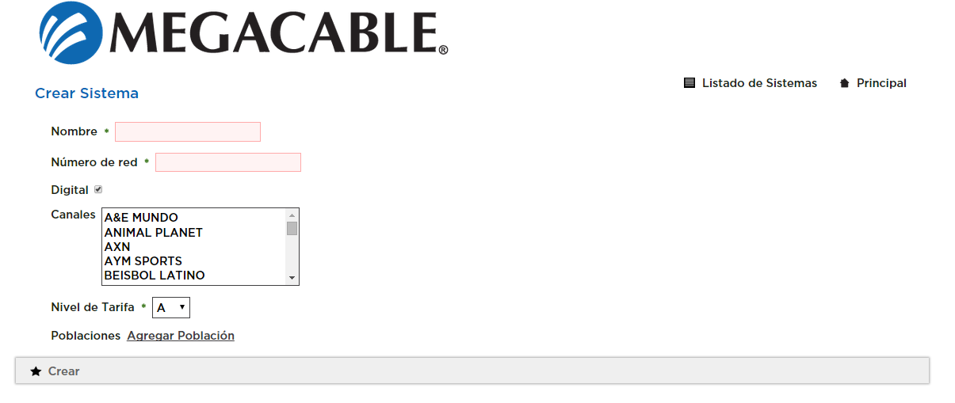
MegacablePublicidad
Creación
Pantalla para crear un sistema

Slide 34
Población

Slide 35
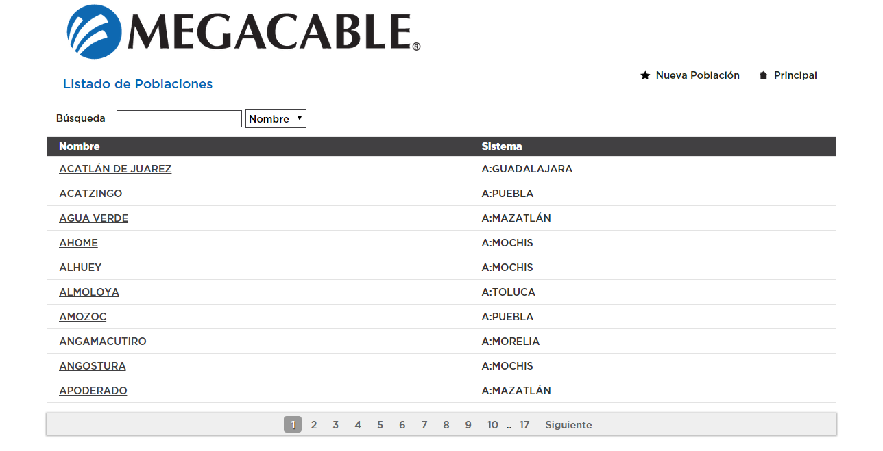
MegacablePublicidad
Listado
Pantalla donde se listaran las poblaciones

Slide 36
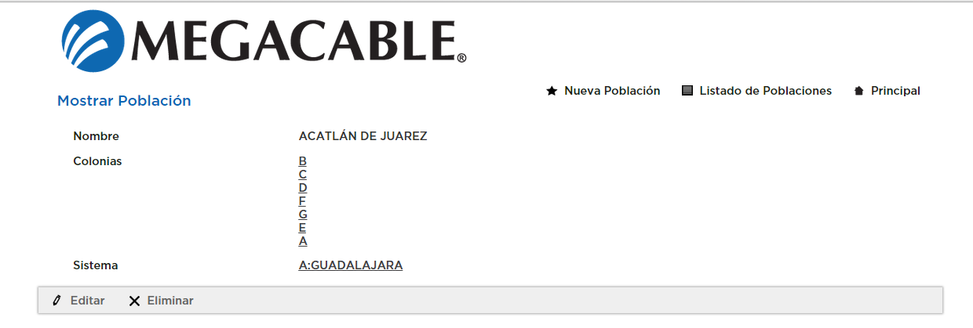
MegacablePublicidad
Detalle
Pantalla donde se mostrara el detalle de las poblaciones

Slide 37
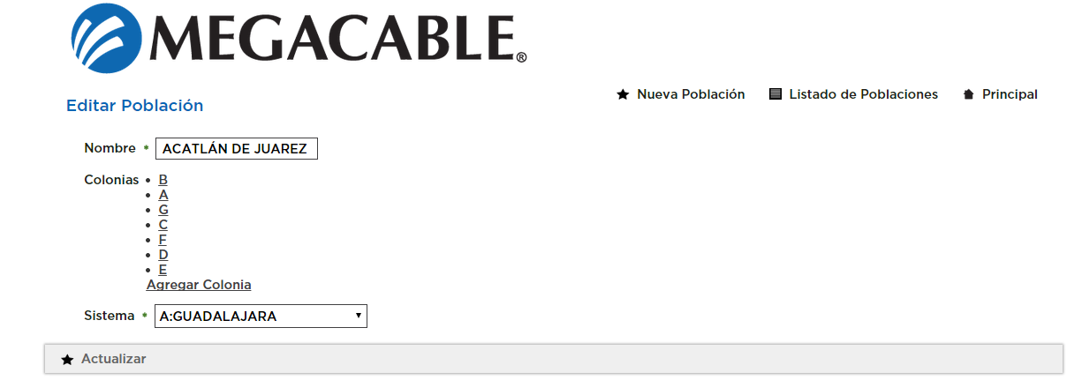
MegacablePublicidad
Edición
Pantalla que permitirá editar la información de las poblaciones

Slide 38
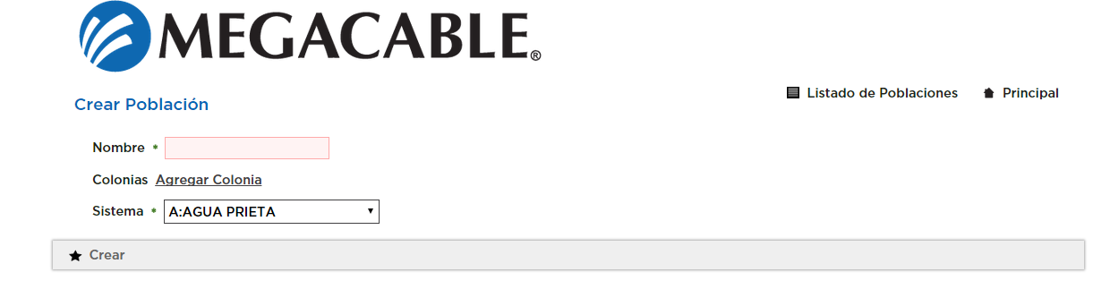
MegacablePublicidad
Creación
Pantalla para crear una población

Slide 39
Colonia

Slide 40
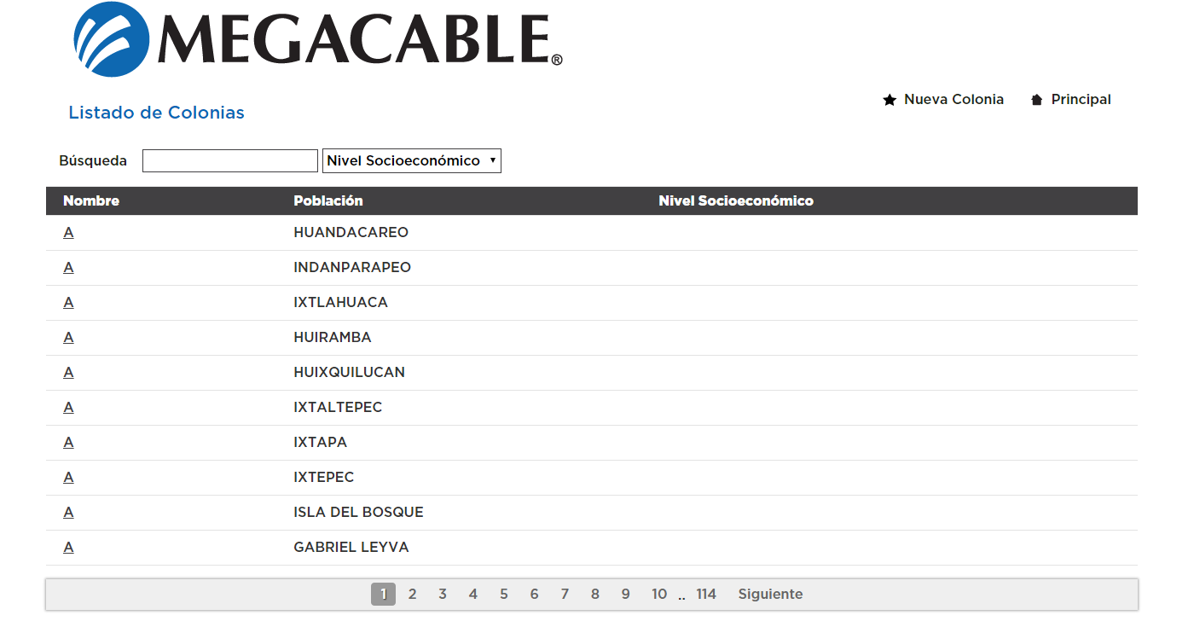
MegacablePublicidad
Listado
Pantalla donde se listaran las colonias

Slide 41
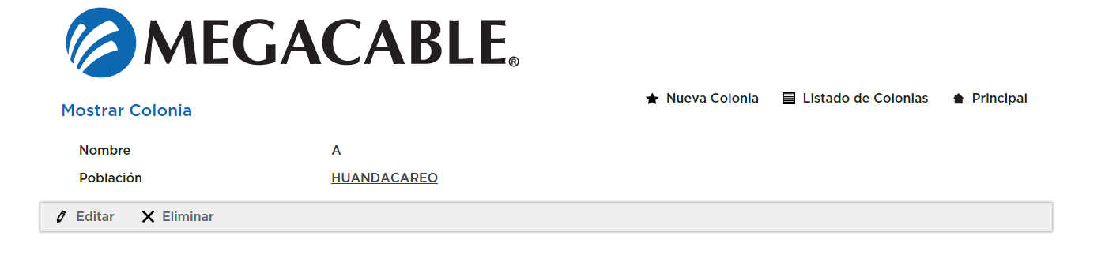
MegacablePublicidad
Detalle
Pantalla donde se mostrara el detalle de la colonia

Slide 42
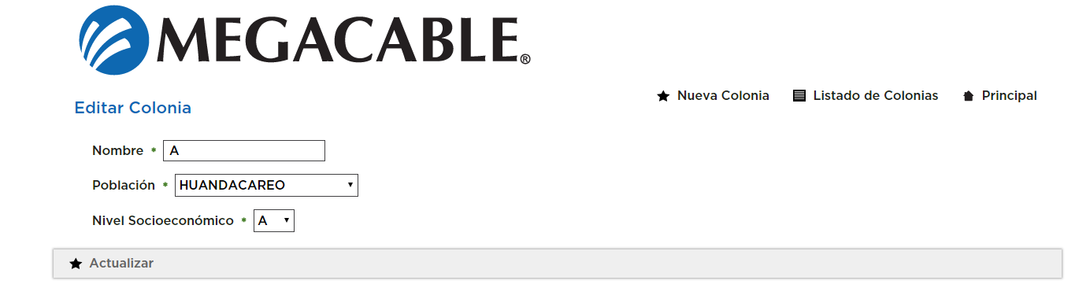
MegacablePublicidad
Edición
Pantalla que permitirá editar la información de la colonia

Slide 43
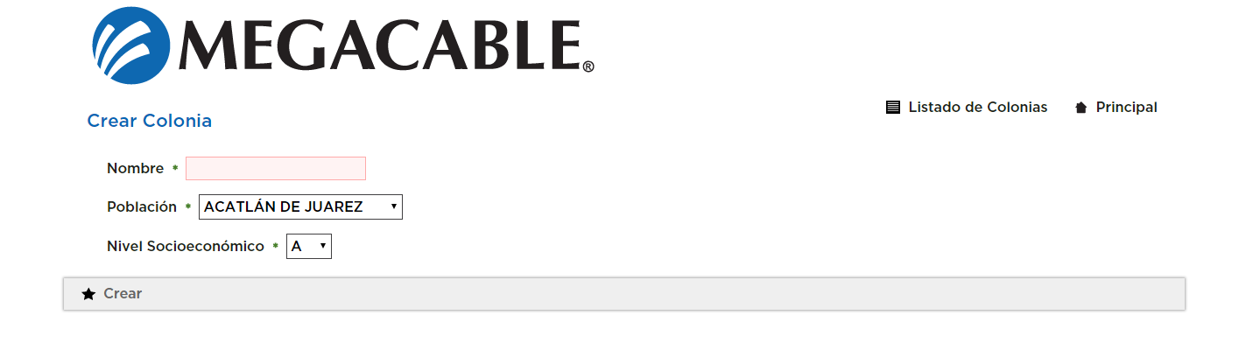
MegacablePublicidad
Creación
Pantalla para crear las colonias

Slide 44
Portal

Slide 45
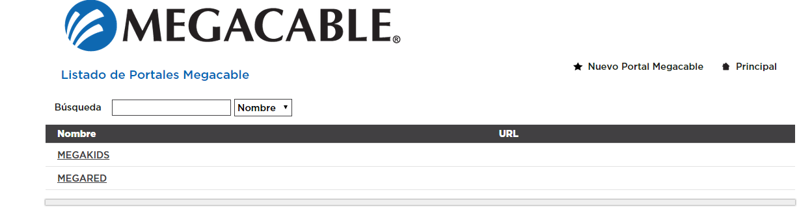
MegacablePublicidad
Listado
Pantalla donde se listaran los portales

Slide 46
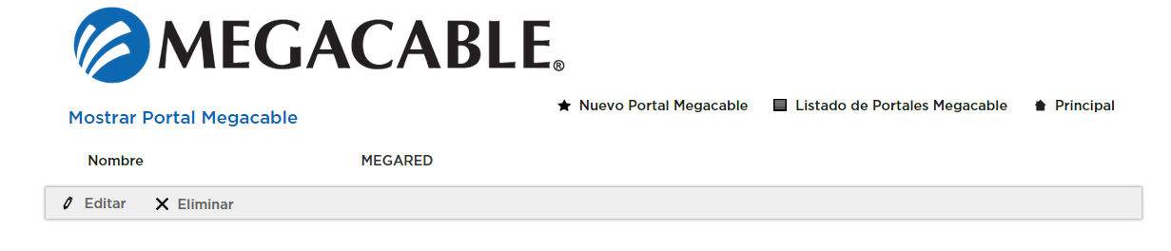
MegacablePublicidad
Detalle
Pantalla donde se mostrara el detalle del portal

Slide 47
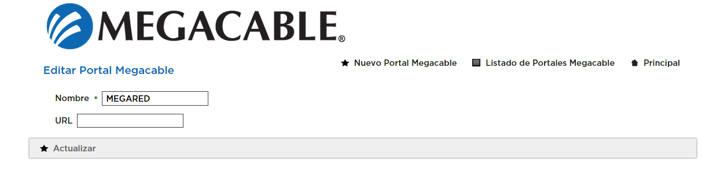
MegacablePublicidad
Edición
Pantalla que permitirá editar la información del portal

Slide 48
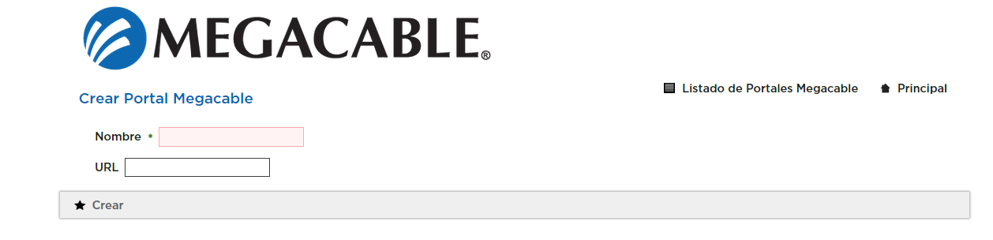
MegacablePublicidad
Creación
Pantalla para crear los portales

Slide 49
Programas Megacanal

Slide 50
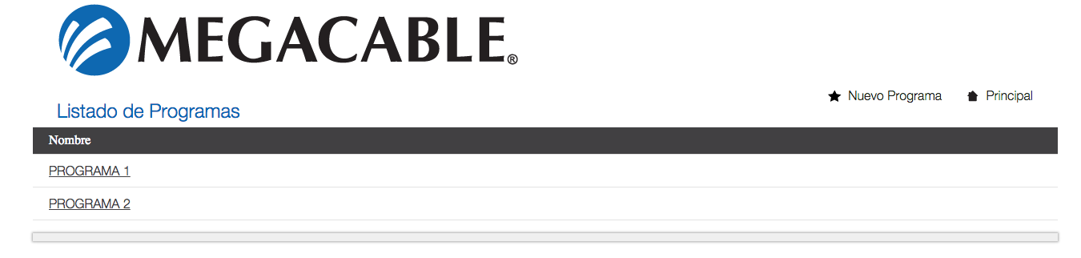
MegacablePublicidad
Listado
Pantalla donde se listaran los programas

Slide 51
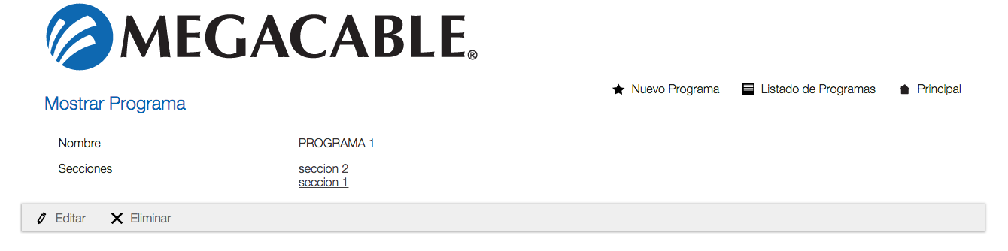
MegacablePublicidad
Detalle
Pantalla donde se mostrara el detalle de los programas

Slide 52
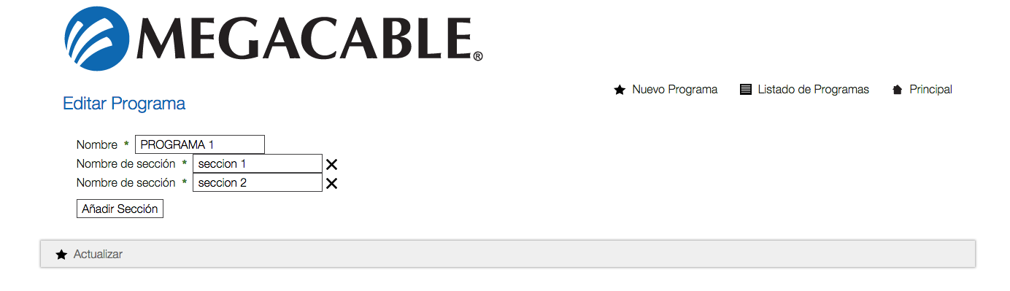
MegacablePublicidad
Edición
Pantalla que permitirá editar la información de los programas

Slide 53
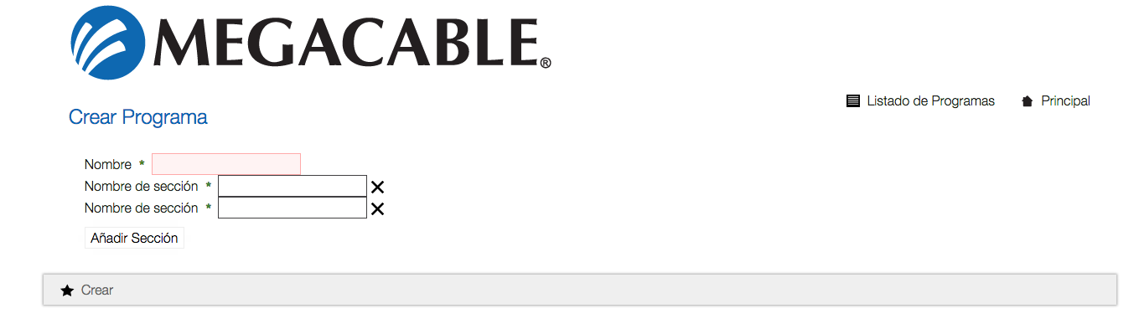
MegacablePublicidad
Creación
Pantalla para crear un programa

Slide 54
Precio Base

Slide 55
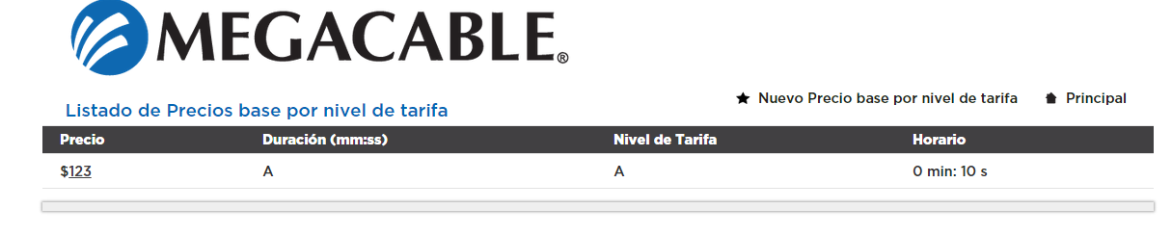
MegacablePublicidad
Listado
Pantalla donde se listaran los precios base

Slide 56
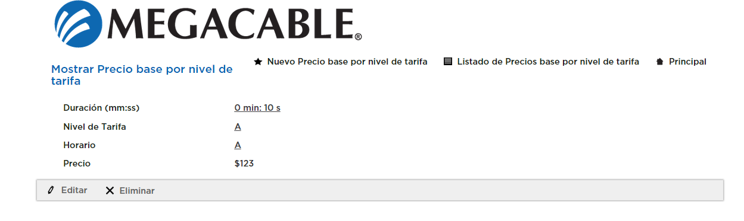
MegacablePublicidad
Detalle
Pantalla donde se mostrara el detalle de los precios base

Slide 57
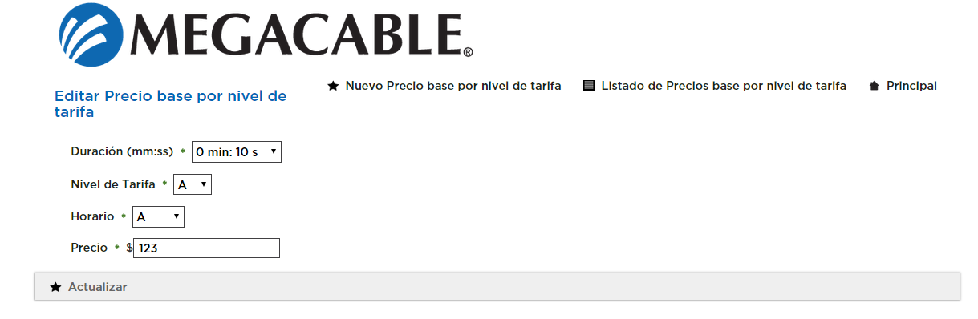
MegacablePublicidad
Edición
Pantalla que permitirá editar la información de los precios base

Slide 58
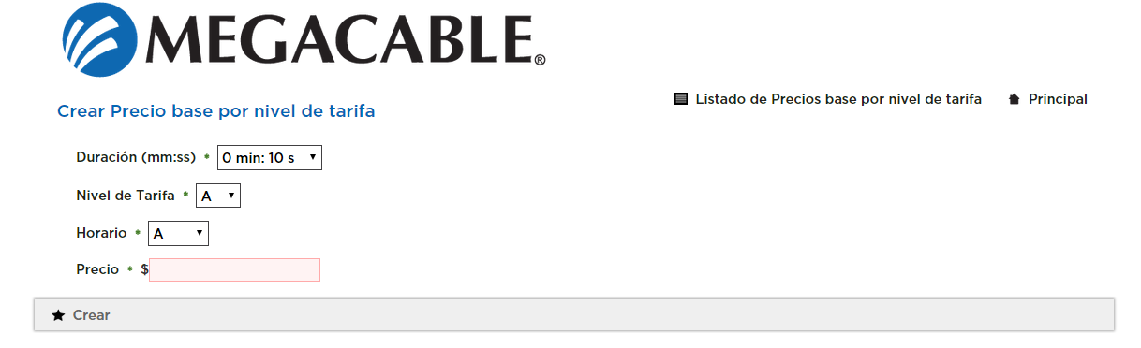
MegacablePublicidad
Creación
Pantalla para crear un precio base

Slide 59
Precio por Producto

Slide 60
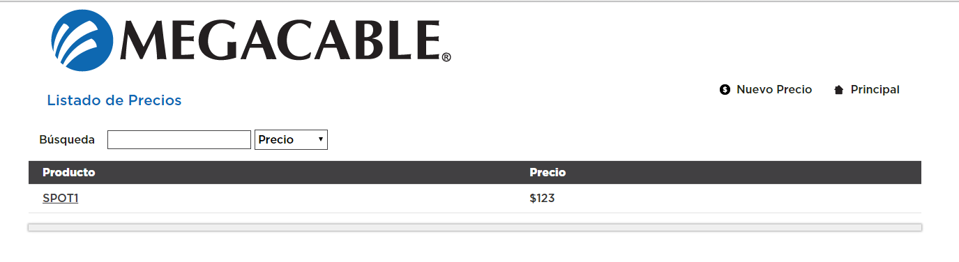
MegacablePublicidad
Listado
Pantalla donde se listaran los precios

Slide 61
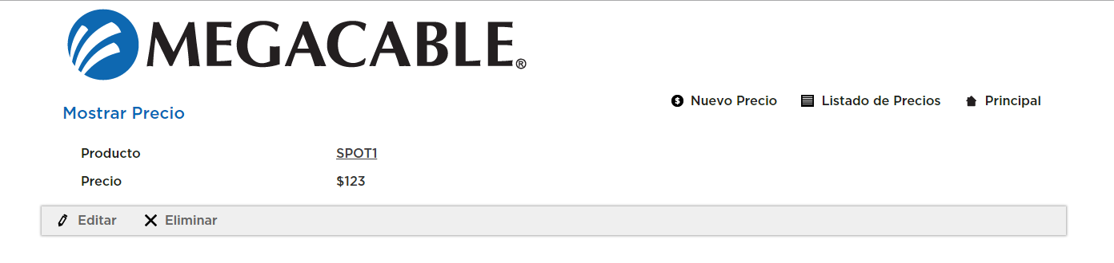
MegacablePublicidad
Detalle
Pantalla donde se mostrara el detalle de los precios

Slide 62
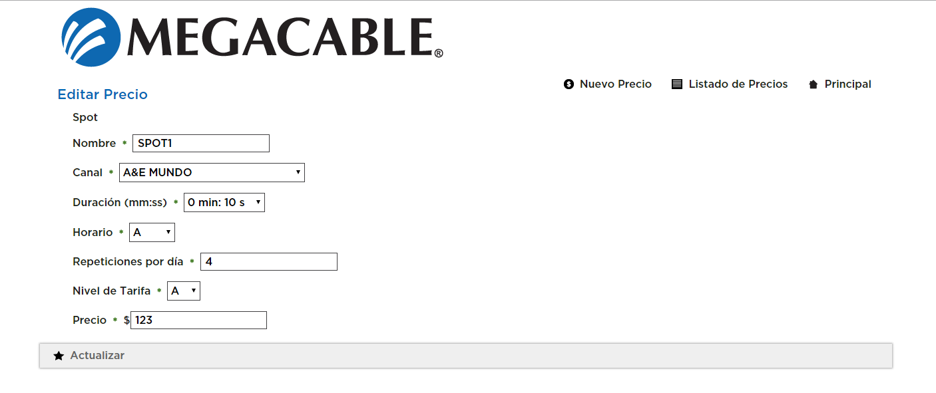
MegacablePublicidad
Edición
Pantalla que permitirá editar la información de los precios

Slide 63
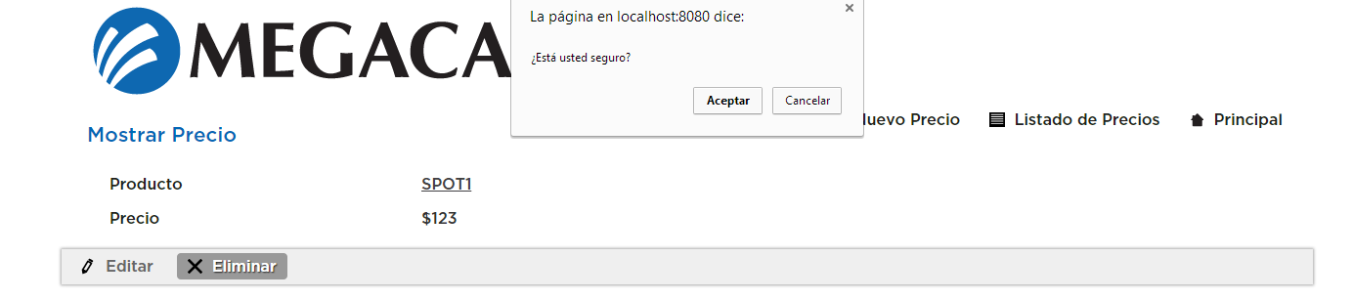
MegacablePublicidad
Eliminación
Pantalla de confirmación para eliminar un precio

Slide 64
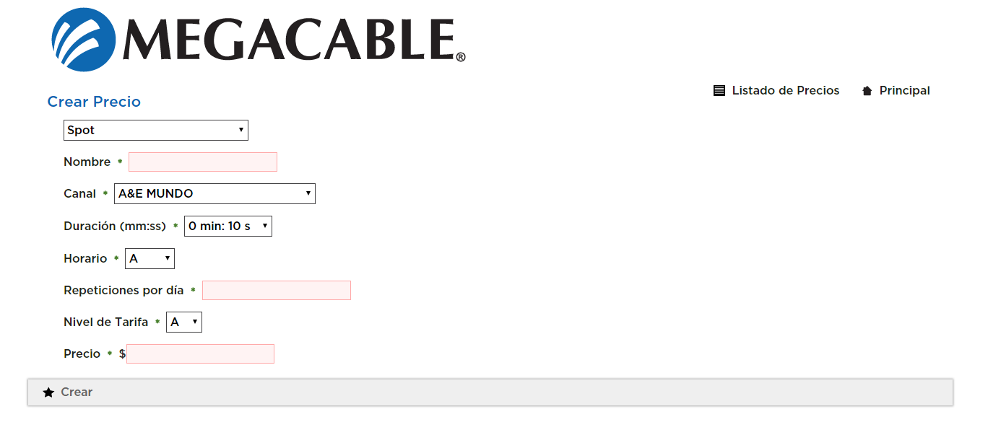
MegacablePublicidad
Creación
Pantalla para crear un precio

Slide 65
Paquete

Slide 66

MegacablePublicidad
Creación
Propuesta de la pantalla en la que se creara un paquete

Slide 67

MegacablePublicidad
Creación
Propuesta de la pantalla en la que se creara un paquete

Slide 68

MegacablePublicidad
Listado

Slide 69

MegacablePublicidad
Detalle

Slide 70

MegacablePublicidad
Edicion

Slide 71

MegacablePublicidad
Edicion

Slide 72
Fechas de Publicación Revista

Slide 73

MegacablePublicidad
Listado
Pantalla donde se listaran las fechas de publicación

Slide 74

MegacablePublicidad
Detalle
Pantalla donde se mostrara el detalle de las fechas de publicación

Slide 75

MegacablePublicidad
Edición
Pantalla que permitirá editar la información de las fechas de publicación

Slide 76

MegacablePublicidad
Creación
Pantalla para crear una fecha de publicación

Slide 77
Revista

Slide 78

MegacablePublicidad
Listado
Pantalla donde se listaran las revistas

Slide 79

MegacablePublicidad
Detalle
Pantalla donde se mostrara el detalle de las revistas

Slide 80

MegacablePublicidad
Edición
Pantalla que permitirá editar la información de las revistas

Slide 81

MegacablePublicidad
Eliminación
Pantalla de confirmación para eliminar una revista

Slide 82

MegacablePublicidad
Creación
Pantalla para crear una revista

Slide 83
Productos

Slide 84

MegacablePublicidad

Slide 85

MegacablePublicidad

Slide 86

MegacablePublicidad

Slide 87

MegacablePublicidad

Slide 88

MegacablePublicidad

Slide 89

MegacablePublicidad

Slide 90

MegacablePublicidad

Slide 91

MegacablePublicidad

Slide 92

MegacablePublicidad

Slide 93

MegacablePublicidad

Slide 94

MegacablePublicidad

Slide 95

MegacablePublicidad

Slide 96

MegacablePublicidad

Slide 97

MegacablePublicidad

Slide 98

MegacablePublicidad

Slide 99

MegacablePublicidad

Slide 100

MegacablePublicidad

Slide 101

MegacablePublicidad

Slide 102

MegacablePublicidad

Slide 103

MegacablePublicidad

Slide 104

MegacablePublicidad

Slide 105

MegacablePublicidad

Slide 106

MegacablePublicidad

Slide 107

MegacablePublicidad

Slide 108

MegacablePublicidad

Slide 109

MegacablePublicidad

Slide 110

MegacablePublicidad

Slide 111

MegacablePublicidad

Slide 112

MegacablePublicidad

Slide 113

MegacablePublicidad

Slide 114

MegacablePublicidad

Slide 115

MegacablePublicidad

Slide 116

MegacablePublicidad

Slide 117

MegacablePublicidad

Slide 118

MegacablePublicidad

Slide 119

MegacablePublicidad

